Slide 1
Základní škola Ústí nad Labem, Anežky České 702/17, příspěvková organizace
Číslo projektu: CZ.1.07/1.4.00/21.2887
Název projektu: „Učíme lépe a moderněji“
OP VK 1.4
Výukový materiál
Název DUMu: VY_32_IVOVACE_05_19_Přírodniny, suroviny a lidské výtvory
Číslo skupiny: 2
Autor: Mgr. Veronika Gábelová
Vzdělávací obor/Předmět/Téma: Člověk a jeho svět/Prvouka/Rozmanitost přírody
Druh učebního materiálu: prezentace
Metodický list: ne
Anotace: Prezentace slouží k přiblížení cesty od přírodniny až k výrobku. Uvádí příklady přírodnin, surovin a z nich vzniklých výrobků .
Ověřeno ve třídě: III.C
Datum ověření: 18.12.2012
Prohlášení: Prohlašuji, že při tvorbě výukového materiálu jsem respektoval(a) všeobecně užívané právní a morální zvyklosti, autorská a jiná práva třetích osob, zejména
práva duševního vlastnictví (např. práva k obchodní firmě, autorská práva k software, k filmovým, hudebníma fotografickým dílům nebo práva k ochranným známkám)
dle zákona 121/2000 Sb. (autorský zákon). Nesu veškerou právní odpovědnost za obsah a původ svého díla. Prohlašuji dále, že výše uvedený materiál jsem ověřil(a)
ve výuce a provedl(a) o tom zápis do TK.
Dávám souhlas, aby moje dílo bylo dáno k dispozici veřejnosti k účelům volného užití (§30 odst. 1 zákona 121/2000 Sb.), tj. že k uvedeným účelům může být kýmkoliv
zveřejňováno, používáno, upravováno a uchováváno.
Datum: 18.12.2012 Podpis:

Slide 2
Přírodniny, suroviny a lidské výtvory

Slide 3
Přírodniny, suroviny a lidské výtvory
Příroda poskytuje
PŘÍRODNINY
ŽIVÉ
NEŽIVÉ
( rostliny, živočichové, houby)
(voda, vzduch, nerosty, horniny)
Neupravený, přírodní materiál, který je využíván k výrobě se nazývá
SUROVINA
Věci, které člověk vytvořil pro svou potřebu nazýváme
LIDSKÉ VÝTVORY = VÝROBKY

Slide 4
Suroviny
surový
= neupravený, přírodní
suroviny jsou hmotné látky, které člověk získává z živé i neživé přírody
neupravený, přírodní materiál, který je využíván k výrobě

Slide 5
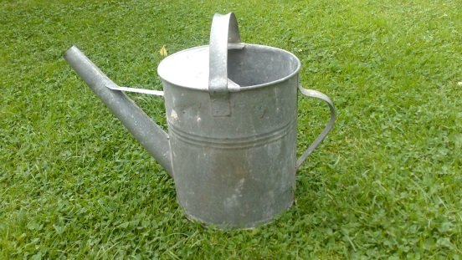
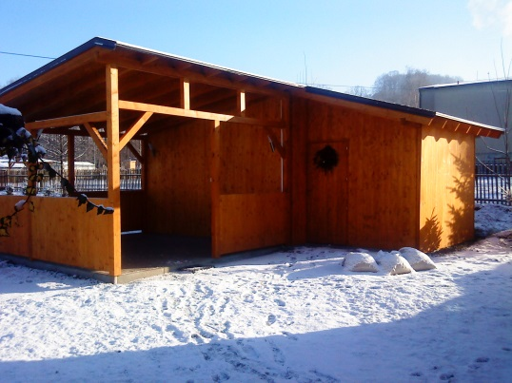
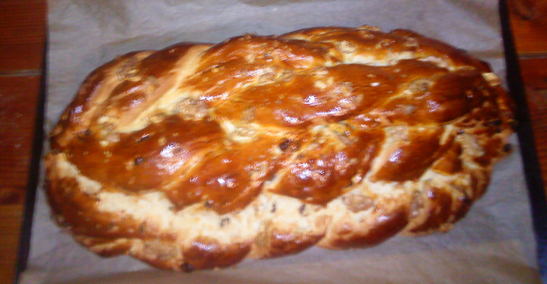
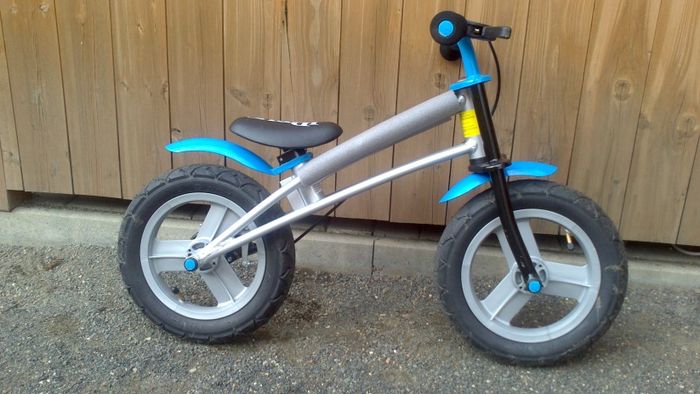
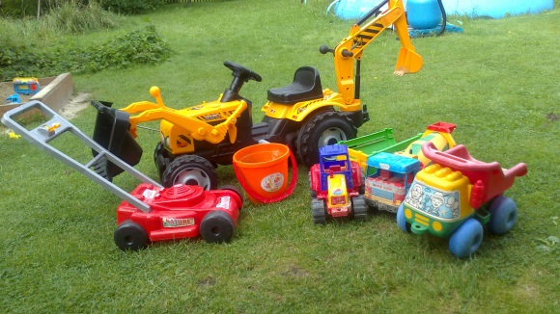
Lidské výtvory = VÝROBKY
Ze surovin člověk vyrábí věci, které potřebuje ke svému životu = výrobky

Slide 6
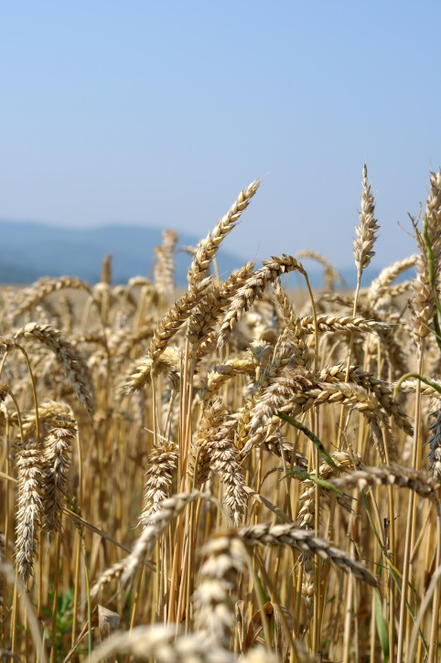
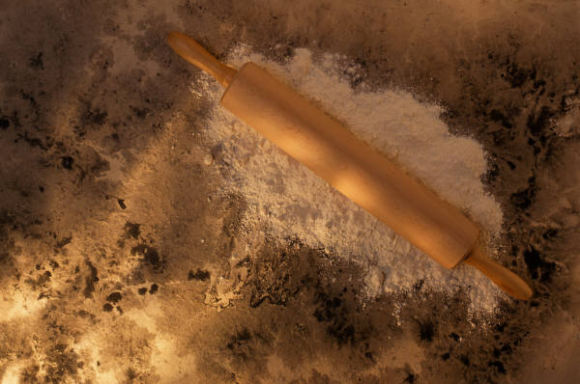
Přírodnina – surovina - výrobek
obilí
mouka
pečivo

Slide 7
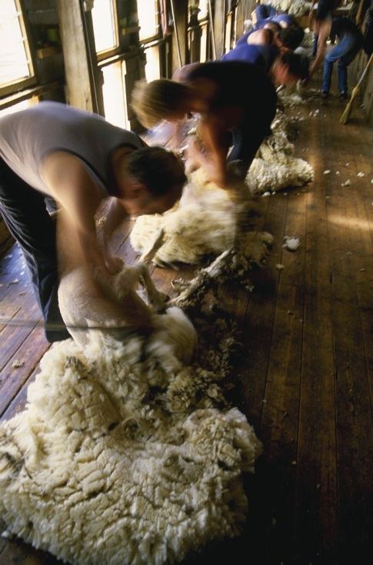
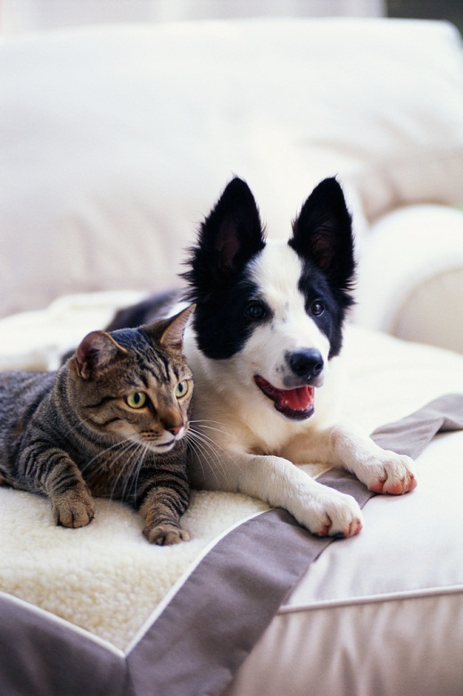
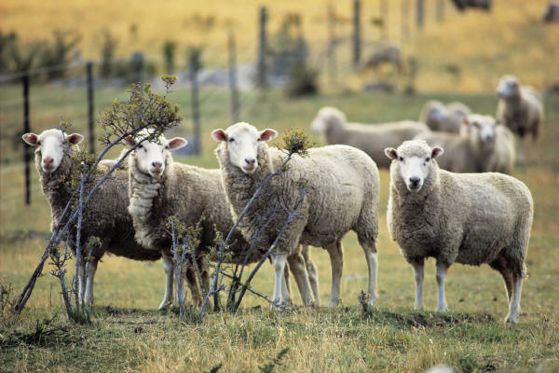
Přírodnina – surovina - výrobek
ovce
vlna
deka

Slide 8
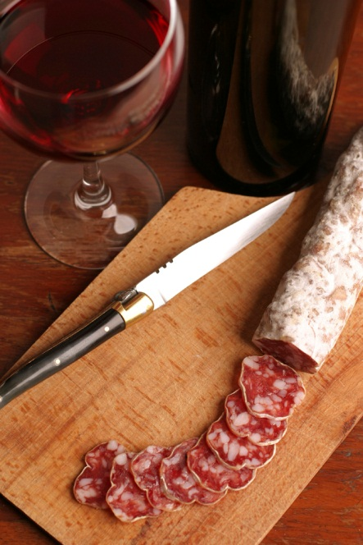

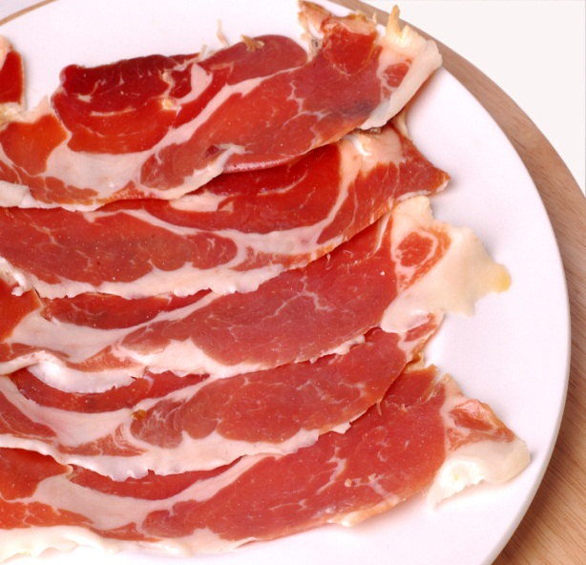
Přírodnina – surovina - výrobek
vepř
maso
salám

Slide 9
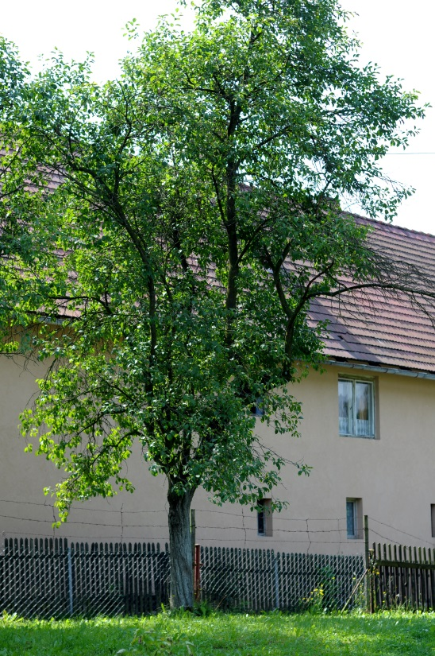
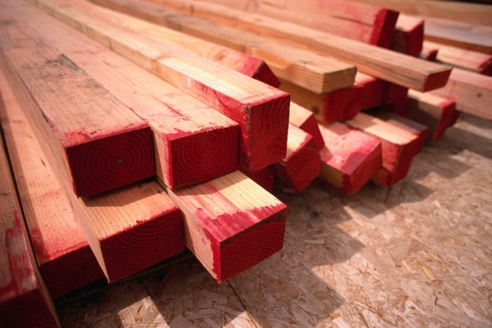
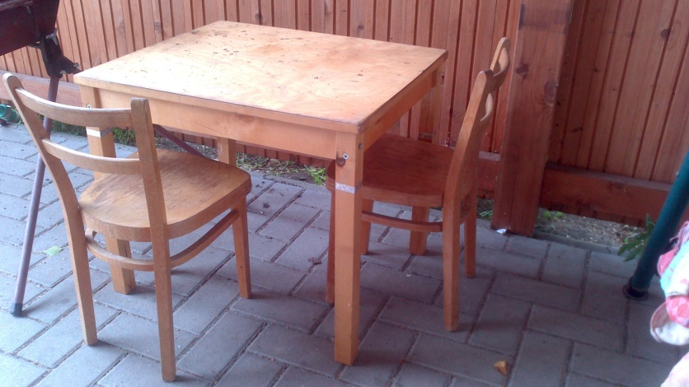
Přírodnina – surovina - výrobek
strom
dřevo
nábytek

Slide 10
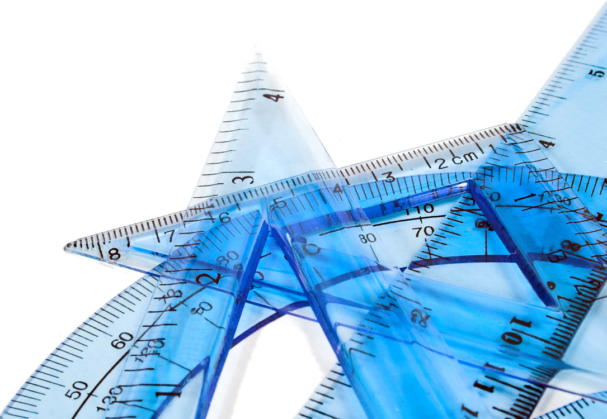
Poznej surovinu!
pravítka
PLAST

Slide 11
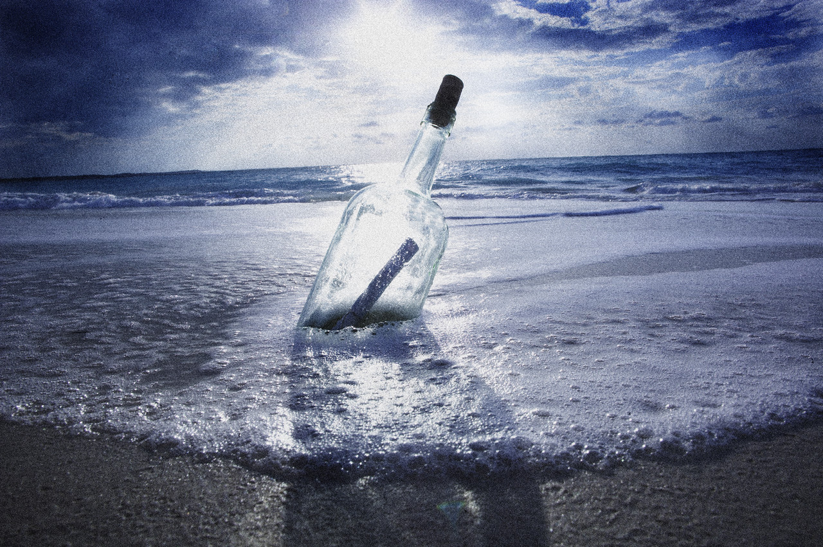
Poznej surovinu!
láhev
sklo

Slide 12
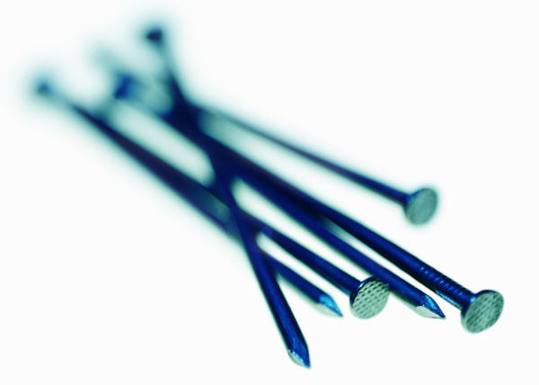
Poznej surovinu!
hřebíky
KOV

Slide 13
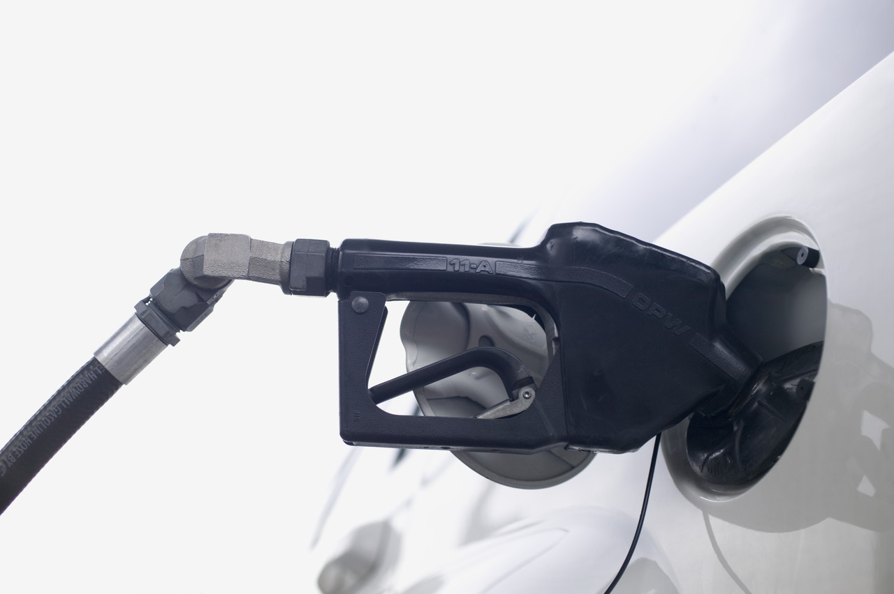
Poznej surovinu!
Pohonné hmoty: benzín, nafta
ROPA

Slide 14
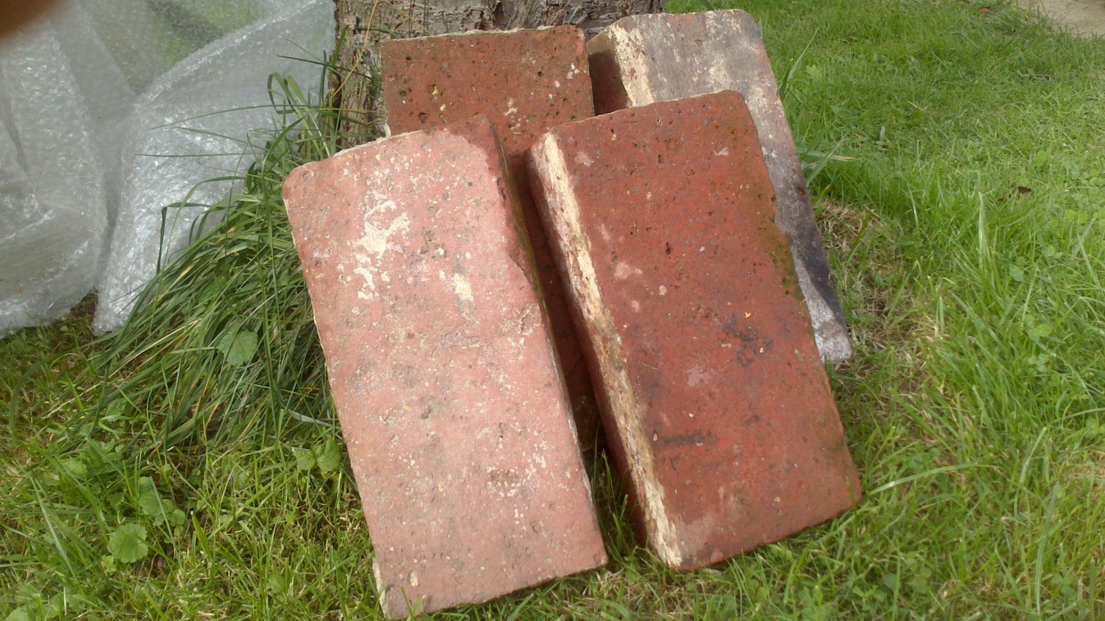
Poznej surovinu!
Cihla
CIHLÁŘSKÁ HLÍNA

Slide 15
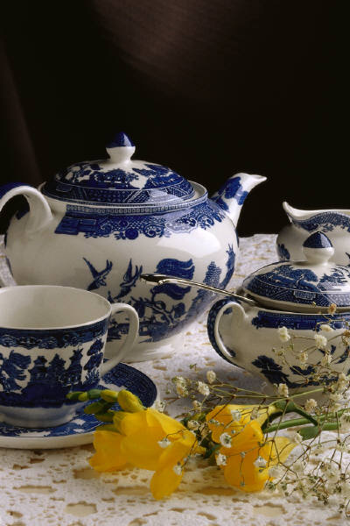
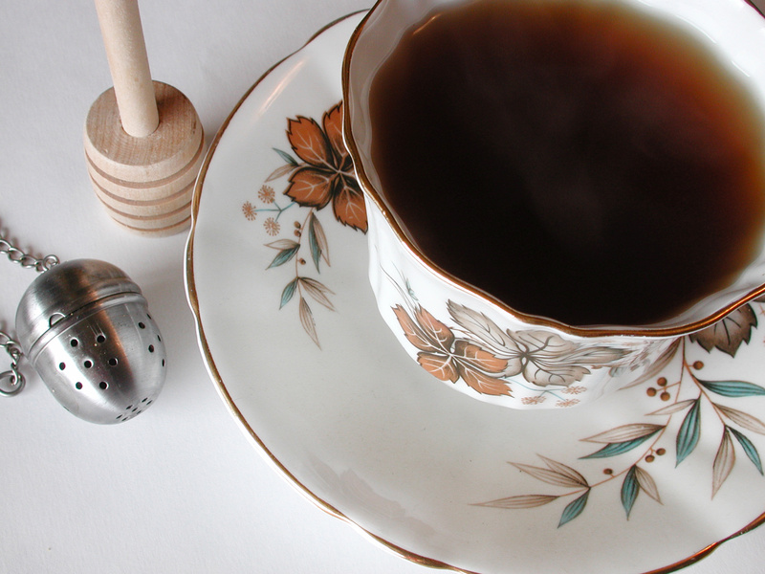
Poznej surovinu!
porcelánové nádobí
kaolin

Slide 16
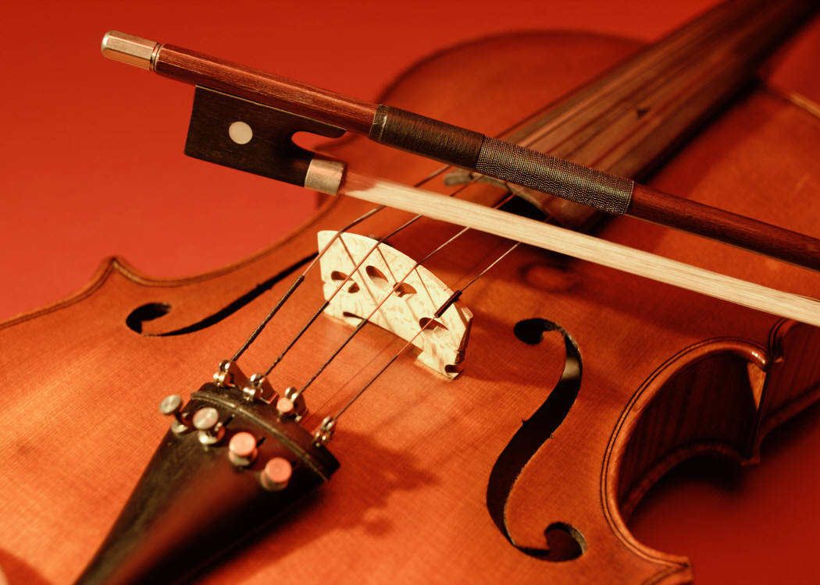
Poznej přírodniny!
smyčec
STROM KŮŇ

Slide 17
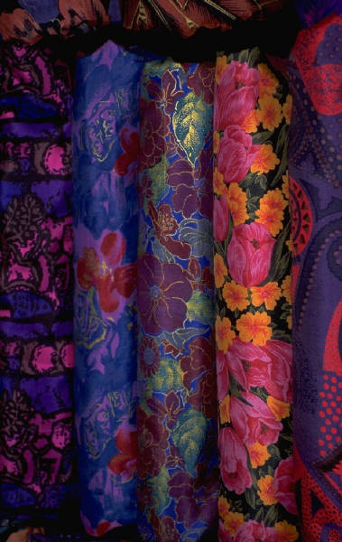
Poznej přírodniny!
hedvábí
MOTÝL

Slide 18
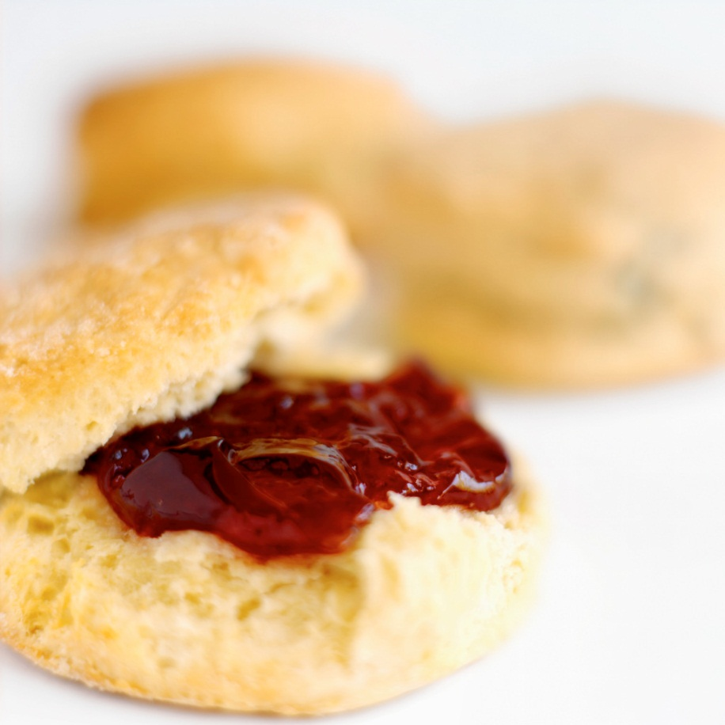
Poznej přírodniny!
džem
OVOCE

Slide 19
Závěrečné opakování
Vyjmenuj, jaké nám příroda poskytuje přírodniny.
- živé ( rostliny, živočichové, houby)
- neživé (voda, vzduch, nerosty, horniny)
Co je surovina a uveď příklad suroviny a z jaké přírodniny je získávána.
přírodní materiál, který je využíván k výrobě
mléko z krávy
Co jsou lidské výtvory neboli výrobky?
Předměty, které člověk vyrobil pro svou potřebu
Uveď příklad výrobku, který byl vyroben z plastu.
Pravítko, PET lahev, hračky, sáček, atd.

Slide 20
Použitý materiál
Použity obrázky z galerie programu MICROSOFT POWER POINT 2010 [cit. 2012-12-17].
Použity obrázky z vlastního archivu autora
LITERATURA:
ŠTIKOVÁ, Věra. Já a můj svět prvouka pro 3.ročník. Brno: NOVÁ ŠKOLA, s.r.o., 2011, ISBN 978-80-7289-266-2.

